Slide 1
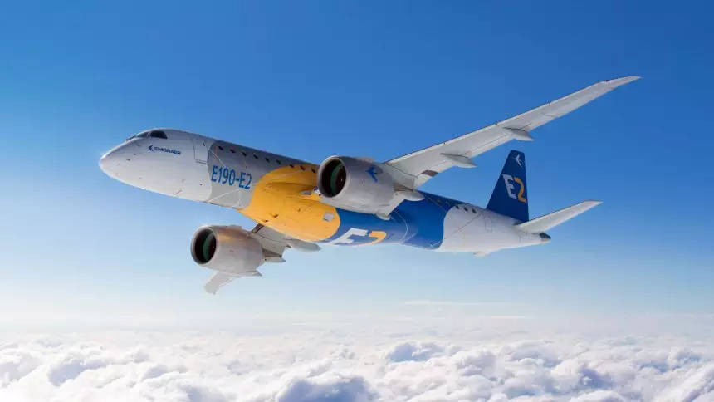



EFFEAER Projeto de melhoria no transporte de Painéis

Slide 2

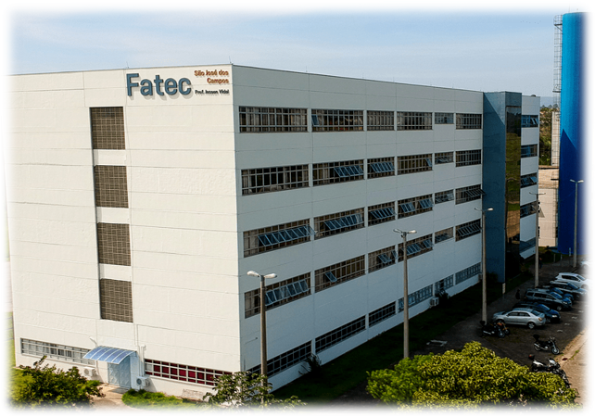

| PARCERIA

Slide 3

| APRESENTAÇÃO
SCRUM MASTER:
THAINÁ ANDRADE
ANDREW MATEUS
FRANCISCO NASCIMENTO
JULIANE BARROS
MICHELLE FERNANDES
SCRUM TEAM:
PRODUCT OWNER:
ADRIANO FERREIRA

Slide 4

| MATRIZ DE RESPONSABILIDADES
RESPONSÁVEIS | RESPONSABILIDADES
ADRIANO FERREIRA | CONTATO DIRETO COM O PARCEIRO - AERNNOVA
ANDREW MATEUS | MODELOS 3D E 2D
FRANCISCO NASCIMENTO | CONTATO DIRETO COM O PARCEIRO - AERNNOVA
JULIANE BARROS | PRODUÇÃO DE APRESENTAÇÕES E VÍDEOS
MICHELLE FERNANDES | GERENCIAMENTO DE CUSTOS E ORÇAMENTOS
THAINÁ ANDRADE | DEFINIÇÃO DO MATERIAL E PROCESSO DE FABRICAÇÃO

Slide 5

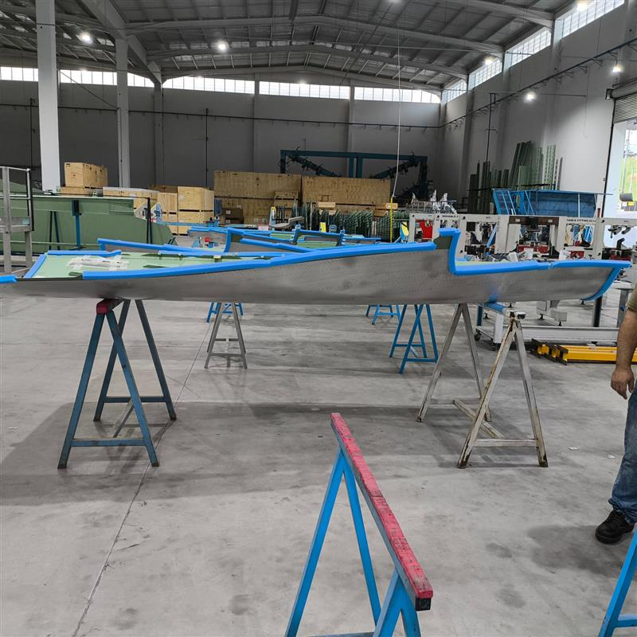
| PROJETO: TRANSPORTE DE PAINÉIS
Situação atual – Empresa Aernnova: ​
Três operadores realizam o transporte manual dos painéis, percorrendo um trajeto que inclui o uso de um cavalete e uma escada até o gabarito.
Principais problemas:​
Alto risco de quedas e acidentes;
Exigência de esforço físico intenso;
Condições inadequadas de ergonomia.
Objetivo: ​
Desenvolver um berço de transporte seguro, ergonômico e de baixo custo, aproveitando os cavaletes existentes e utilizando a ponte rolante para o içamento.

Slide 6
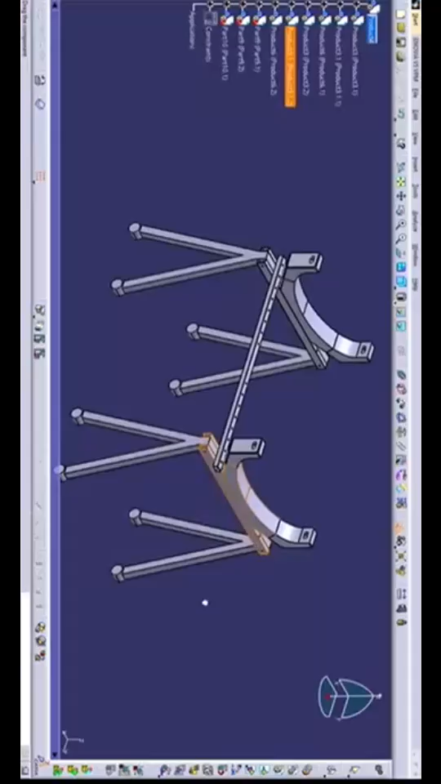
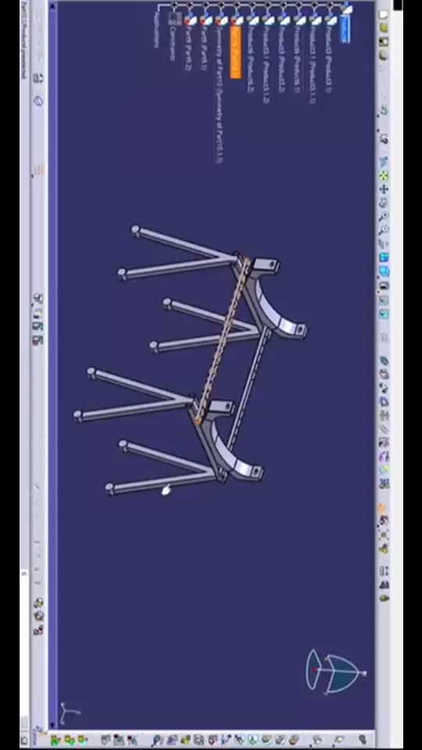
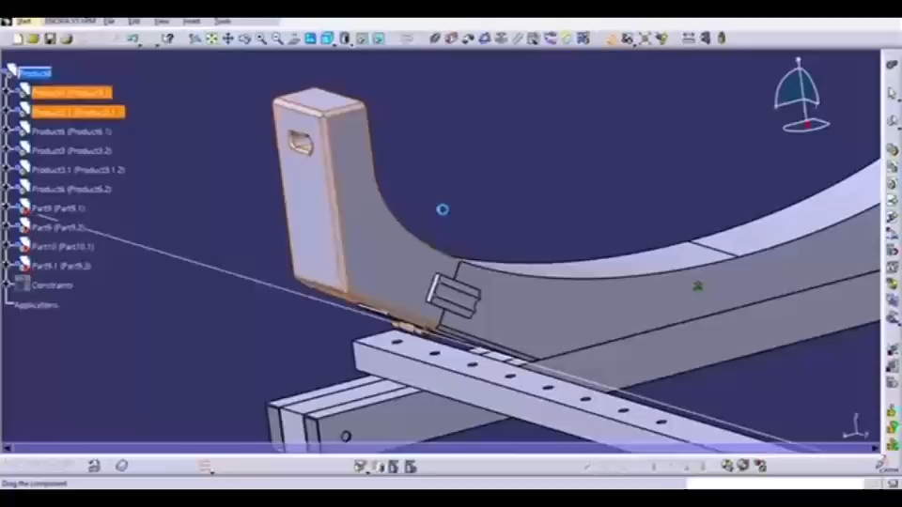
| PROJETO: TRANSPORTE DE PAINÉIS
Solução Proposta​ - FATEC
​
Desenvolvimento de um berço de transporte confeccionado em aço, alumínio ou madeira, com revestimento interno em borracha antiderrapante.
O berço será apoiado sobre dois cavaletes, equipados com rodízios e travas para facilitar a movimentação e garantir a segurança.
O içamento até o gabarito será realizado por meio de uma ponte rolante, utilizando olhais de ancoragem e slings.
Para assegurar a estabilidade durante o transporte, o berço será fixado aos cavaletes com pinos de segurança.

Slide 7

| PROJETO: TRANSPORTE DE PAINÉIS
Etapas de Fabricação do Berço​: ​
1 - Corte das chapas e perfis de aço conforme o projeto.
2 - Soldagem da estrutura da base (fundo do berço).
3 - Montagem das laterais e instalação dos reforços estruturais.
4 - Soldagem dos olhais de ancoragem nos pontos definidos.
5 - Fixação dos suportes para os pinos de segurança.
6 - Aplicação do revestimento interno antiderrapante, utilizando cola resistente e acabamento com fita de proteção.
7 - Teste de encaixe do berço nos cavaletes e verificação da estabilidade.
8 - Teste de içamento com ponte rolante e utilização de slings.
9 - Acabamento final: lixamento de áreas críticas, pintura (se necessário) e inspeção geral.

Slide 8

| CUSTOS PROJETO: TRANSPORTE DE PAINÉIS
ITEM | DESCRIÇÃO/ESPECIFICAÇÃO | QTD | VALOR UNITÁRIO (R$) | VALOR TOTAL (R$)
Metalon (Estrutura) | Perfil tubular 40x40x2 mm aço carbono | 20 metros | 38,00/m | 760,00
Chapa de aço (Base) | Chapa ASTM A36 3mm - corte e solda | 4 m² | 100,00/m² | 400,00
Pinos de segurança/ Grampo tipo C | Pino com trava e argola | 4 un | 00,00/un | 00,00
Slings têxteis | Sling poliéster 1,5t (2m) | 2 un | 00,00/un | 00,00
Rodas 5" Giratório Com Freio | Rodízio 5" Giratório Com Freio Lateral Ga20125fl Acm Tools | 8 un | 134,62/un | 269,24
Revestimento Antiderrapante | Poliuretano PU (placa 3 mm) | 2 m² | 180,00/m² | 360,00
Cola PU | Cola de alta resistência | 1 un | 50,00/un | 50,00
Mão de obra (corte + solda) | Soldagem MIG + acabamento | 1 conjunto | ? | ?
Acabamento pintura | Primer + pintura epóxi cinza | 1 conjunto | ? | ?
Total Estimado do Projeto: R$ 1.839,24

Slide 9
OBRIGADO!

